Slide 1
Pengenalan Supervised dan Unsupervised Learning
Oleh:
Devie Rosa Anamisa

Slide 2
Pembahasan
Pengenalan Pola, Data Mining, Machine Learning
Posisi Data Mining
Perbedaan Supervised dan Unsupervised Learning
Klasifikasi dan pendekatan fungsi (Regresi)

Slide 3
Pengenalan Pola, Data Mining, Machine Learning
Pengenalan Pola (Pattern Recognition) : suatu disiplin ilmu yang mempelajari cara-cara mengklasifikasi objek ke beberapa kelas dan mengenali kecenderungan data.
  Objek bisa berupa pasien, mahasiswa, pemohon kredit, image atau signal.
Data Mining difungsikan dalam menemukan keteraturan, pola atau hubungan dalam set data berukuran besar
Machine Learning : Suatu area artificial intelligence yang berhubungan dengan pengembangan teknik-teknik yang bisa diprogramkan dan belajar dari masa lalu.
  Mechine learning menjadi alat analisis dalam data mining

Slide 4
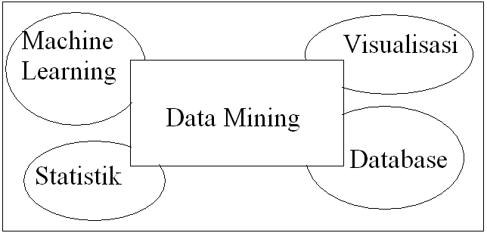
Posisi Data Mining
Statistik : lebih berdasarkan teori, lebih fokus pada pengujian hipotesis
Machine Learning : lebih bersifat heuristik
Data Mining : gabungan teori dan heuristik

Slide 5
Supervised Dan Unsupervised Learning
Teknik data mining dibedakan dalam dua pendekatan :
  Supervised : Metode dengan adanya latihan.
    Metode : regresi, ANN (Artificial Neural Network), SVM (Support Vector Machine)
  Unsupervised : tanpa ada latihan (training) dan tanpa ada guru (teacher = label dalam data).
    Misal: kita punya sekelompok pengamatan atau data tanpa ada label (output)tertentu, maka dalam unsupervised dilakukan pengelompokan data tersebut kedalam kelas yang kita kehendaki.
    Metode unsupervised : Klatering dan SOM(Self Organizing Map)

Slide 6
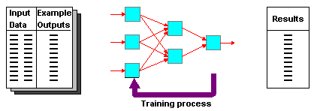

Supervised Learning

Slide 7
Contoh Supervised dan Unsupervised Learning
Sekelompok mahasiswa didalam kelas. Seorang dosen akan mengelompokkan beberapa orang ini kedalam beberapa kelompok. Misalkan jumlah kelompok ada 4. Maka mahasiswa dikelompokkan menurut kesamaan ciri-ciri (atribut): berdasarkan indeks prestasi, jarak tempat tinggal atau gabungan keduanya. Dalam dua dimensi sumbu x merepresentasikan indeks prestasi, sumbu y merepresentasikan jarak tempat tinggal.
Teknik unsupervised : mahasiswa sebagai objek dari tugas kita, bisa dikempokkan dalam 4 kelompok menurut kedekatan IP dan jarak tempat tinggal. Pengelompokan ini, diasumsikan dalam satu kelompok, anggota-anggotanya harus memunyai kemiripan yang tinggi dibanding anggota dari kelompok lain.
Teknik supervised : output dari unsupervised dipakai sebagai guru dalam proses training dengan menggunakan teknik pengenalan pola , Dan dalam pemisahkan data training dan data testing (pelatih) maka diperlukan fungsi pemisah.

Slide 8
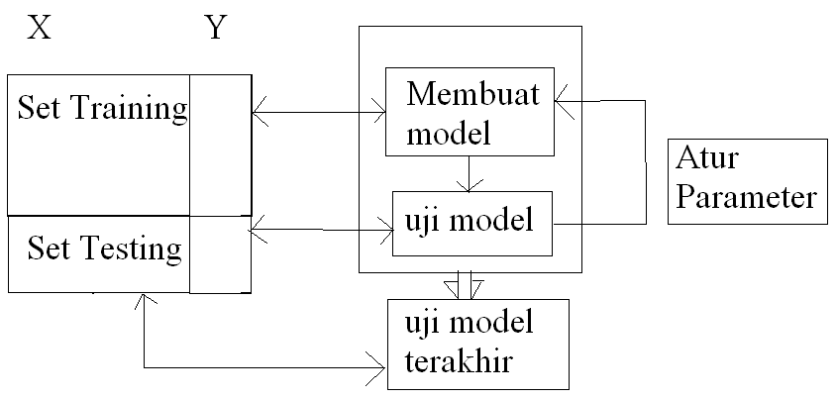
Pembagian data menjadi data training, data testing

Slide 9
Klasifikasi Dan Pendekatan Fungsi (Regresi)
Dalam klasifikasi, keluaran dari setiap data adalah bilangan bulat atau diskrit.
  Misal : pengambilan keputusan untuk main sepak bola atau tidak maka keluaran bisa diubah kedalam bilangan bulat 1 (main bola), dan -1 (tidak main).
Regresi, keluaran dari setiap data dalah bilangan kontinu.
  Misal Peramalan harga rumah berdasarkan lokasi, umur rumah dan luas rumah, maka keluarannya berupa bilangan kontinu berupa bilangan Rp 120 juta, Rp 100 juta atau Rp 51 juta.

Slide 10
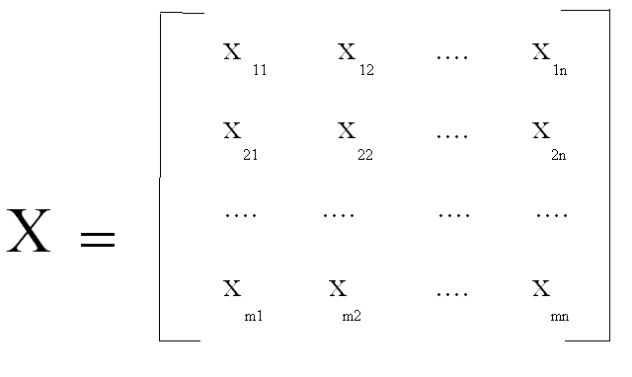
Transformasi Data
Sebelum menggunakan data dengan metode atau teknik sering kali melakukan preprocessing terhadap data atau transformasi data.
Hal ini dilakukan untuk mendapatkan hasil yang lebih akurat
Misal terdapat data :
  Dimana n adalah jumlah variabel/atribut dan m adalah banyaknya observasi.

Slide 11

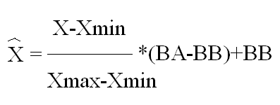
Ada beberapa cara untuk transformasi data :
  Centering :
    Melakukan perngurangan setiap data dengan rata-rata dari setiap atribut yang ada.
  Normalisasi :
    Membagi setiap data yang sudah dicentering dengan standar deviasi dari atribut yang bersangkutan.
    Rumus :
  Scaling :
    Merubah data hingga dalam skala tertentu.
    Rumus :

Slide 12
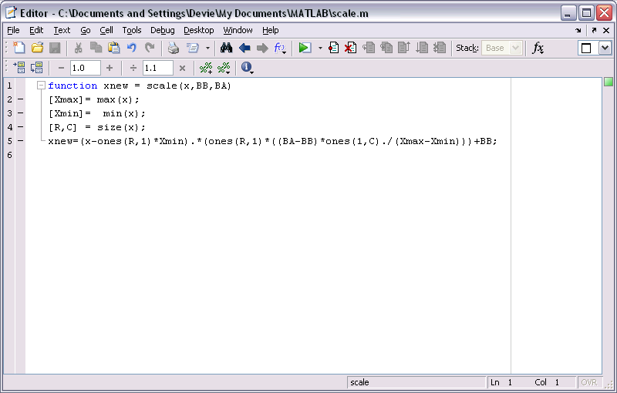
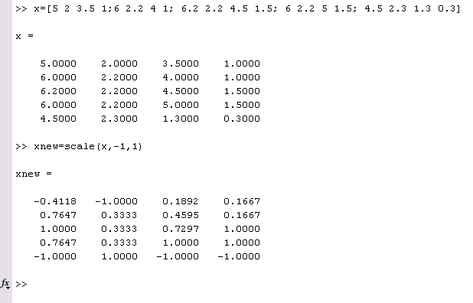
Contoh Pengubahan scaka dari suatu data kedalam interval -1 dan 1

